Slide 1
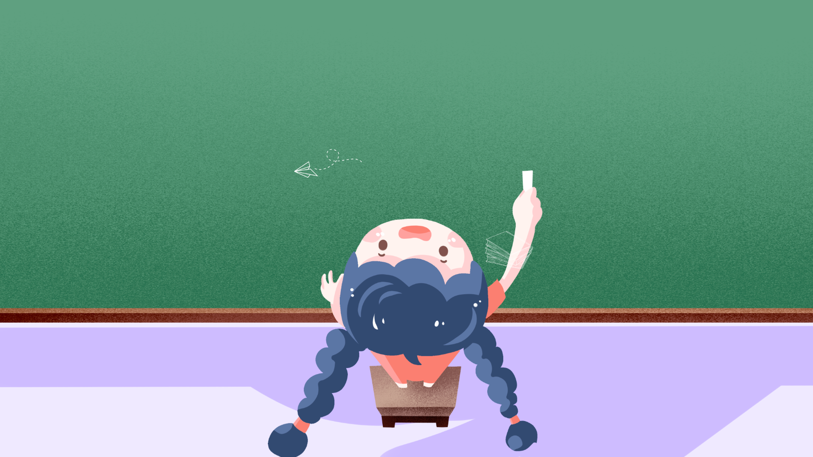

Chào mừng thầy cô giáo
và các em học sinh đến với tiết học online lớp 7A2!

Slide 2
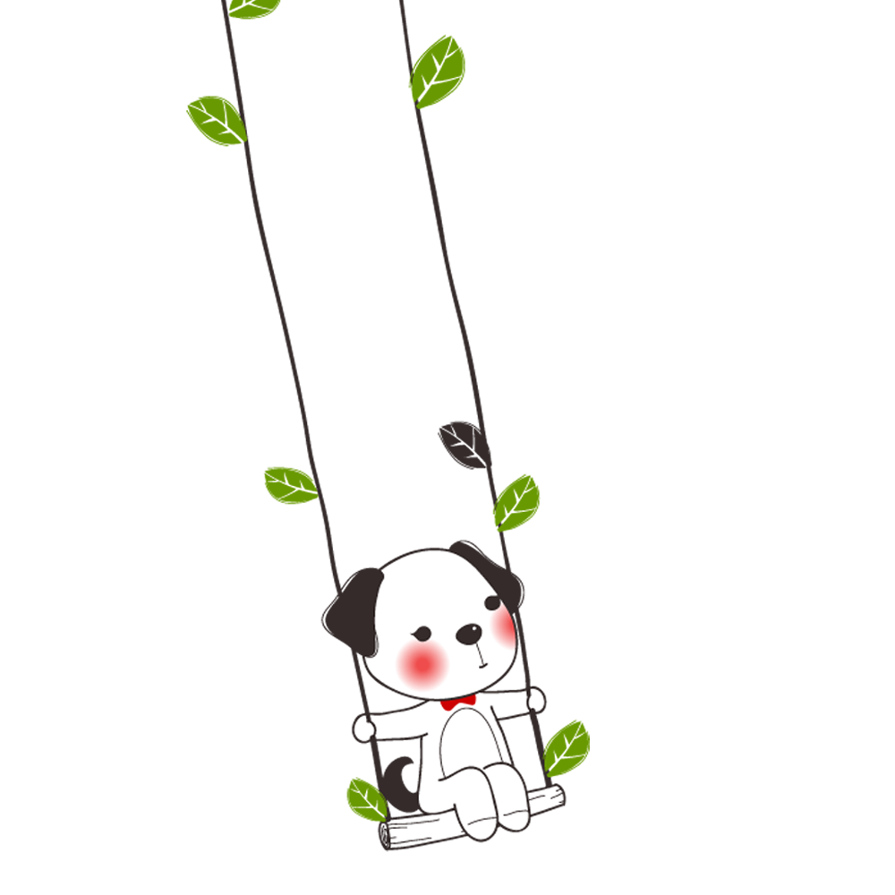
ÔN LẠI BÀI CŨ CÁC EM NHÉ !

Slide 3

Câu 1.Thế nào là quan hệ từ?
A. Là từ mang ý nghĩa tình thái.
B. Là từ chỉ người và vật.
C. Là từ chỉ các ý nghĩa quan hệ giữa các thành phần câu và giữa câu với câu.
D. Là từ chỉ hoạt động, tính chất của người và vật.

Slide 4
Câu 2.Quan hệ từ "hơn" trong câu "Lòng chàng ý thiếp ai sầu hơn ai?" biểu thị ý nghĩa quan hệ gì?
A. So sánh. | C. Điều kiện.
B. Nhân quả. | D. Sở hữu.

Slide 5
Câu 3.Có thể dùng quan hệ từ nào để điền vào chỗ trống trong câu văn: "Khuôn mặt...cô gái không có nét gì đặc biệt nhưng rất ưa nhìn."
A. của | C. bằng
B. về. | D. cho

Slide 6
Câu 4:Dòng nào đúng khi phân biệt sắc thái khác nhau của 2 câu: (1) "Nó chậm nhưng chắc.” (2) "Nó chắc nhưng chậm."
A. Cả hai câu vừa có chỗ chê, vừa có chỗ khen. Người nói khen yếu tố "chắc", chê yếu tố "chậm".
B. Câu (1) tỏ ý khen, nhưng khen nhiều hơn; câu (2) tỏ ý khen, nhưng khen ở mức thấp.
C. Câu (1) vừa chê và vừa khen; câu (2) cũng vừa chê và vừa khen. Người được nói đến có cả hai đặc điểm là chậm và chắc.
D. Câu (1) nhấn mạnh vào yếu tố "chắc" nên tỏ ý khen là chính; câu (2) nhấn mạnh vào yếu tố "chậm" nên tỏ ý chê là chính.

Slide 7

Tiết 43
CHỮA LỖI VỀ QUAN HỆ TỪ

Slide 8
I.
Các lỗi thường gặp về quan hệ từ

Slide 9
1. Ví dụ: Hãy thảo luận nhóm,cho biết các ví dụ sau mắc những lỗi gì về việc sử dụng quan hệ từ ? Hãy sửa lại cho đúng? ( Thảo luận: 5 phút )
Nhóm 1:
a. Đừng nên nhìn hình thức đánh giá kẻ khác.
b. Câu tục ngữ này chỉ đúng xã hội xưa, còn ngày nay thì không.
Nhóm 2:
c. Nhà em ở xa trường và bao giờ em cũng đến trường đúng giờ.
d. Chim sâu rất có ích cho nông dân để nó diệt sâu phá hoại mùa màng.
Nhóm 3:
e. Qua câu ca dao “Công cha như núi Thái Sơn, Nghĩa mẹ như nước trong nguồn chảy ra” cho ta thấy công lao to lớn của cha mẹ đối với con cái.
f. Về hình thức có thể làm tăng giá trị nội dung đồng thời hình thức có thể làm thấp giá trị nội dung.
Nhóm 4:
g. Nam là một học sinh giỏi toàn diện. Không những giỏi về môn Toán, không những giỏi về môn Văn. Thầy giáo khen Nam.
h. Nó thích tâm sự với mẹ, không thích với chị.

Slide 10

2. Nhận xét:
*Ví dụ 1:
=>Mắc lỗi thiếu quan hệ từ.
Sửa: Thêm QHT thích hợp.
a. Thêm từ “ mà/để ” trước từ “đánh”
b. Thêm từ “với” hoặc “đối với” vào trước từ “xã hội”
a. Đừng nên nhìn hình thức đánh giá kẻ khác.
b. Câu tục ngữ này chỉ đúng xã hội xưa, còn ngày nay thì không.

Slide 11
2. Nhận xét:
*Ví dụ 2:
=>Sử dụng QHT và ( câu 1) , để ( câu 2) không thích hợp về nghĩa.
Sửa: Thay QHT khác sao cho thích hợp về nghĩa.
c. Thay QHT và ( chỉ ý đẳng lập )= nhưng ( chỉ ý tương phản )
d. Thay QHT để ( chỉ mục đích ) = vì ( chỉ nguyên nhân )
c. Nhà em ở xa trường và bao giờ em cũng đến trường đúng giờ.
d. Chim sâu rất có ích cho nông dân để nó diệt sâu phá hoại mùa màng.

Slide 12
2. Nhận xét:
*Ví dụ 3:
=> Thiếu CN vì dùng thừa quan hệ từ:
e. Qua
g. Về
Sửa: Bỏ 2 QHT ở cả hai câu, viết hoa chữ cái đầu tiên ở mỗi câu.
e. Qua câu ca dao “Công cha như núi Thái Sơn, Nghĩa mẹ như nước trong nguồn chảy ra” cho ta thấy công lao to lớn của cha mẹ đối với con cái.
f. Về hình thức có thể làm tăng giá trị nội dung đồng thời hình thức có thể làm thấp giá trị nội dung.

Slide 13
2. Nhận xét:
*Ví dụ 4:
=> Dùng quan hệ từ “không những” và “với” mà không có tác dụng liên kết.
Sửa:
Câu 1: Nam là một học sinh giỏi toàn diện. Không những giỏi về môn Toán mà còn giỏi cả về môn Văn. Vì vậy mà thầy giáo rất khen Nam.
Câu 2: Nó thích tâm sự với mẹ nhưng không thích tâm sự với chị.
g. Nam là một học sinh giỏi toàn diện. Không những giỏi về môn Toán, không những giỏi về môn Văn. Thầy giáo khen Nam.
h. Nó thích tâm sự với mẹ, không thích với chị.

Slide 14

3. KẾT LUẬN:
GHI NHỚ/SGK/107
Những lỗi thường gặp khi sử dụng QHT:
Chúng ta thường mắc lỗi gì khi sử dụng quan hệ từ?
Dùng quan hệ từ không có tác dụng liên kết
04
03
Thừa quan hệ từ
02
Dùng quan hệ từ không thích hợp về nghĩa
01
Thiếu quan hệ từ

Slide 15
Luyện tập
II.

Slide 16
1. Bài tập 1: Thêm quan hệ từ thích hợp để hoàn chỉnh các câu sau:
Nó chăm chú nghe kể chuyện đầu đến cuối.
Con xin báo một tin vui cha mẹ mừng.

Slide 17

1. Bài tập 1: Thêm quan hệ từ thích hợp để hoàn chỉnh các câu sau:
Nó chăm chú nghe kể chuyện đầu đến cuối.
Con xin báo một tin vui cha mẹ mừng.
TRẢ LỜI
Nó chăm chú nghe kể chuyện từ đầu đến cuối.
Con xin báo một tin vui cho/để cha mẹ mừng.

Slide 18

2. Bài tập 2: Hãy tìm ra lỗi sai về quan hệ từ trong các câu sau và sửa lại cho đúng:
Ngày nay, chúng ta cũng có quan niệm với cha ông ta ngày xưa, lấy đạo đức, tài năng làm trọng.
Tuy nước sơn có đẹp đến mấy mà chất gỗ không tốt thì đồ vật cũng không bền được.
Không nên chỉ đánh giá con người bằng hình thức bên ngoài mà nên đánh giá con người bằng những hành động, cử chỉ, cách đối xử với họ.
Đối với bản thân em còn nhiều thiếu sót, em hứa sẽ tích cực sửa chữa.
Với câu tục ngữ “Lá lành đùm lá rách” cho em hiểu đạo lí làm người là phải giúp đỡ người khác
Qua bài thơ này đã nói lên tình cảm của Bác Hồ đối với thiếu nhi.

Slide 19
TRẢ LỜI
a. Ngày nay, chúng ta cũng có quan niệm với cha ông ta ngày xưa, lấy đạo đức, tài năng làm trọng.
➔Sửa:Ngày nay, chúng ta cũng có quan niệm như cha ông ta ngày xưa, lấy đạo đức, tài năng làm trọng.
b. Tuy nước sơn có đẹp đến mấy mà chất gỗ không tốt thì đồ vật cũng không bền được.
➔Sửa: Dù nước sơn có đẹp đến mấy mà chất gỗ không tốt thì đồ vật cũng không bền được.
c. Không nên chỉ đánh giá con người bằng hình thức bên ngoài mà nên đánh giá con người bằng những hành động, cử chỉ, cách đối xử của họ.
➔Sửa:Không nên chỉ đánh giá con người về hình thức bên ngoài mà nên đánh giá con người qua những hành động, cử chỉ, cách đối xử của họ.

Slide 20
d. Đối với bản thân em còn nhiều thiếu sót, em hứa sẽ tích cực sửa chữa.
➔Sửa:Bản thân em còn nhiều thiếu sót nên em hứa sẽ tích cực sửa chữa.
e. Với câu tục ngữ “Lá lành đùm lá rách” cho em hiểu đạo lí làm người là phải giúp đỡ người khác.
➔Sửa: Câu tục ngữ “Lá lành đùm lá rách” cho em hiểu đạo lí làm người là phải giúp đỡ người khác.
f. Qua bài thơ này đã nói lên tình cảm của Bác Hồ đối với thiếu nhi.
➔Sửa:Bài thơ này đã nói lên tình cảm của Bác Hồ đối với thiếu nhi.

Slide 21
3. Bài tập 3:
Phiếu bài tập
Câu | Đúng | Sai | Chữa lỗi
Nhờ cố gắng học tập nên nó đạt thành tích cao.
Tại nó không cẩn thận nên nó giải sai bài toán.
Chúng ta phải sống cho như thế nào để chan hòa với mọi người.
Các chiến sĩ đã anh dũng chiến đấu để bảo vệ nền độc lập của dân tộc.
Phải luôn luôn chống tư tưởng chỉ bo bo bảo vệ quyền lợi bản thân của mình.
Nếu trời mưa, con đường này sẽ rất trơn.
Giá trời mưa, con đường này sẽ rất trơn.

Slide 22
3. Bài tập 3:
Phiếu bài tập
Câu | Đúng | Sai | Chữa lỗi
Nhờ cố gắng học tập nên nó đạt thành tích cao.
Tại nó không cẩn thận nên nó giải sai bài toán.
Chúng ta phải sống cho như thế nào để chan hòa với mọi người.
Các chiến sĩ đã anh dũng chiến đấu để bảo vệ nền độc lập của dân tộc.
Phải luôn luôn chống tư tưởng chỉ bo bo bảo vệ quyền lợi bản thân của mình.
Nếu trời mưa, con đường này sẽ rất trơn.
Giá trời mưa, con đường này sẽ rất trơn.

Slide 23
Phiếu bài tập
3. Bài tập 3:
Câu | Đúng | Sai | Chữa lỗi
a.Nhờ cố gắng học tập nên nó đạt thành tích cao. | x
b.Tại nó không cẩn thận nên nó giải sai bài toán. | x
c.Chúng ta phải sống cho như thế nào để chan hòa với mọi người. |  | x | bỏ từ “ cho”
d.Các chiến sĩ đã anh dũng chiến đấu để bảo vệ nền độc lập của dân tộc. | x
e.Phải luôn luôn chống tư tưởng chỉ bo bo bảo vệ quyền lợi bản thân của mình. |  | x | (thêm từ “ của’’ sau từ “lợi”, bỏ từ “của”
f.Nếu trời mưa, con đường này sẽ rất trơn. | x
g.Giá trời mưa, con đường này sẽ rất trơn. |  | x | Giá → Nếu

Slide 24
HOẠT ĐỘNG VẬN DỤNG
Đặt 2 câu với chủ đề học tập có dùng quan hệ từ thích hợp?
Nhận xét cách sử dụng quan hệ từ trong hai câu đó?

Slide 25
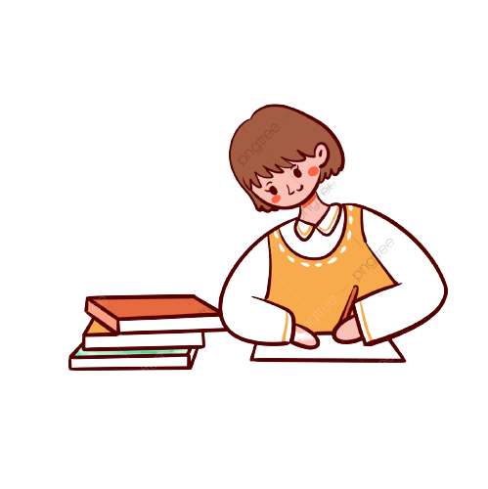
HƯỚNG DẪN TỰ HỌC
Học bài và làm những bài tập còn lại vào vở.
Soạn bài:Cảnh khuya.

Slide 26


Slide 27
Chào mừng thầy cô giáo
và các em học sinh đến với tiết học online lớp 7A2!

Slide 28
Chào mừng thầy cô giáo
và các em học sinh đến với tiết học online lớp 7A2!

